Slide 1


Slide 2
0.
Introduction

Slide 3

Notions clés
Graphe
Nœud
Relation (Arête)
Propriété
Label

Slide 4
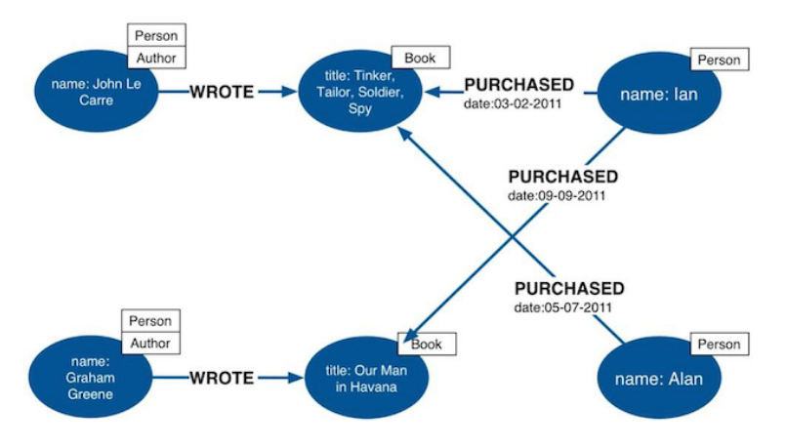
Notions clés

Slide 5
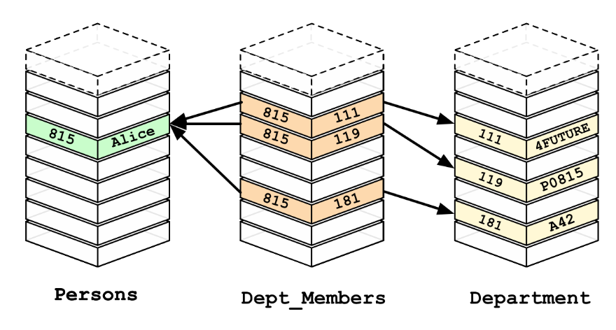
Du relationnel au graphe

Slide 6
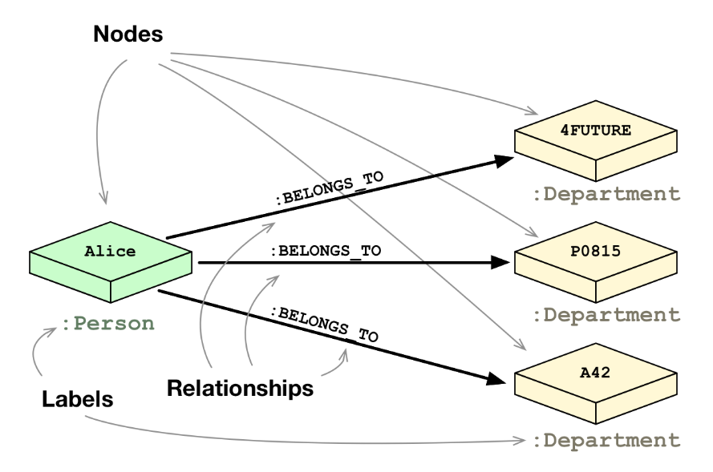
Du relationnel au graphe

Slide 7
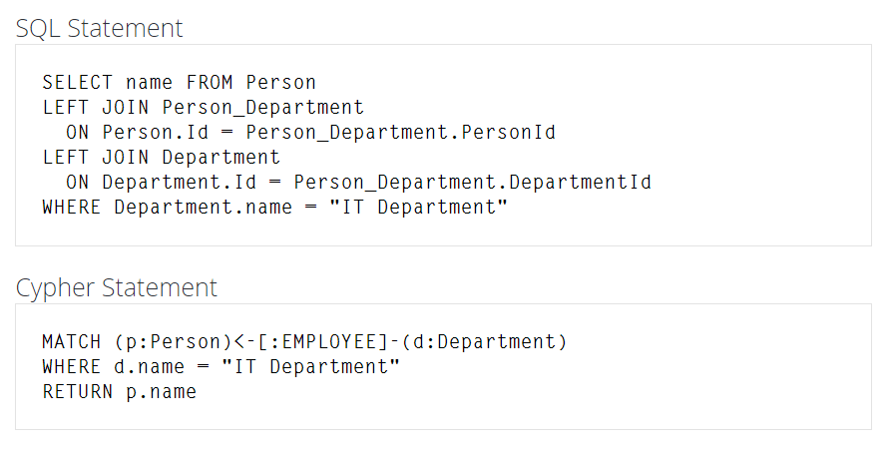
Du relationnel au graphe

Slide 8
Points forts
Richesse et puissance du data model
Langage de requêtage Cypher Query Language (CQL)

Slide 9
Points forts
Performances
  traversée complexe de graphes volumineux
  Index
Support des transactions

Slide 10
Points forts
Intégration avec les écosystèmes « langage »
Support de la haute disponibilité

Slide 11
Points faibles
Community Edition très limitée
Sharding non supporté

Slide 12
1.
Installation

Slide 13
Installation
neo4j (serveur à démarrer en tant que service)
neo4j browser
cypher-shell
Notes:
wget -O - https://debian.neo4j.org/neotechnology.gpg.key | sudo apt-key add –
echo 'deb http://debian.neo4j.org/repo stable/' | sudo tee -a /etc/apt/sources.list.d/neo4j.list
sudo apt-get update
sudo apt-get install neo4j=3.3.1
sudo service neo4j start
http://localhost:7474
cypher-shell –u neo4j –p <password>

Slide 14
2.
Utilisation

Slide 15
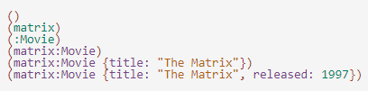
Nœuds : syntaxe

Slide 16

Relations : syntaxe

Slide 17

Patterns : syntaxe

Slide 18
Création de données

Slide 19
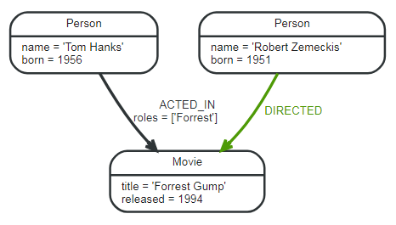
Création de données

Slide 20


Retrouver des données

Slide 21
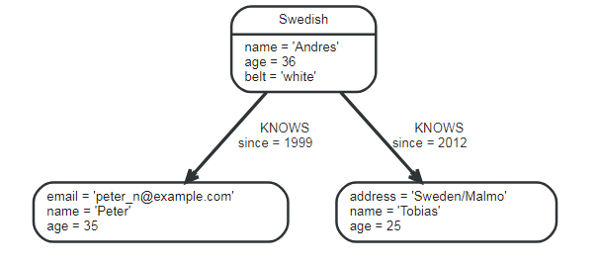
Retrouver des données

Slide 22
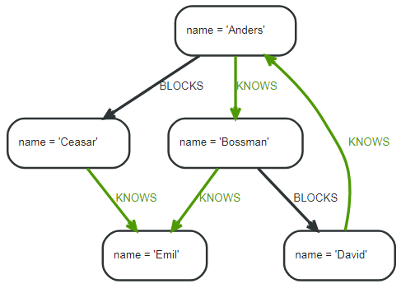


Retrouver des données

Slide 23

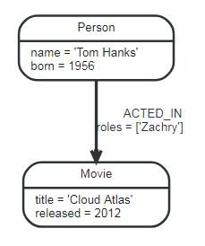
Enrichir le graphe

Slide 24



Enrichir le graphe

Slide 25
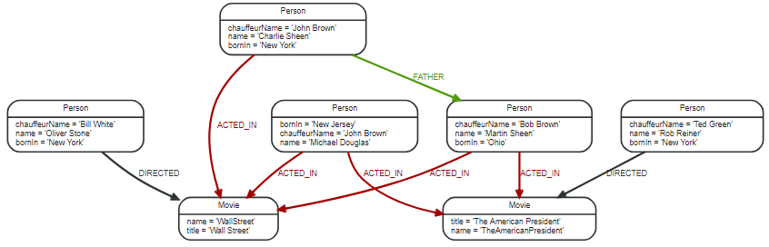
Enrichir le graphe

Slide 26

Enrichir le graphe

Slide 27
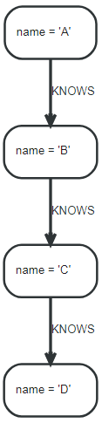

Enrichir le graphe

Slide 28
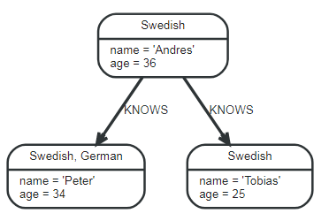


Supprimer des données

Slide 29
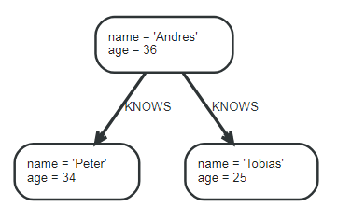


Supprimer des données

Slide 30


Manipulation d’index

Slide 31

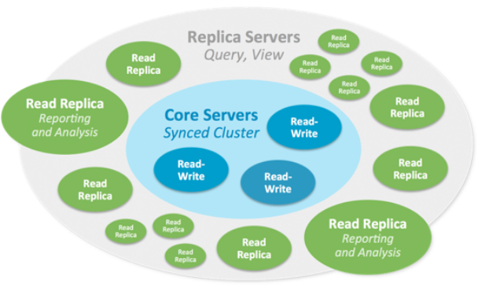
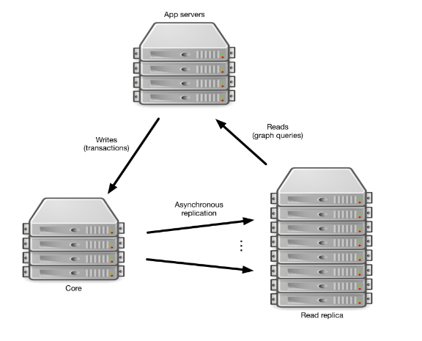
Haute disponibilité
Causal Cluster

Slide 32
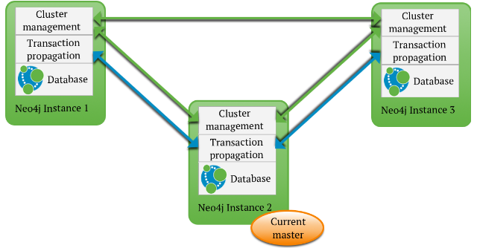
Haute disponibilité
HA Cluster

Slide 33
3.
Intégration aux écosystèmes “language”

Slide 34
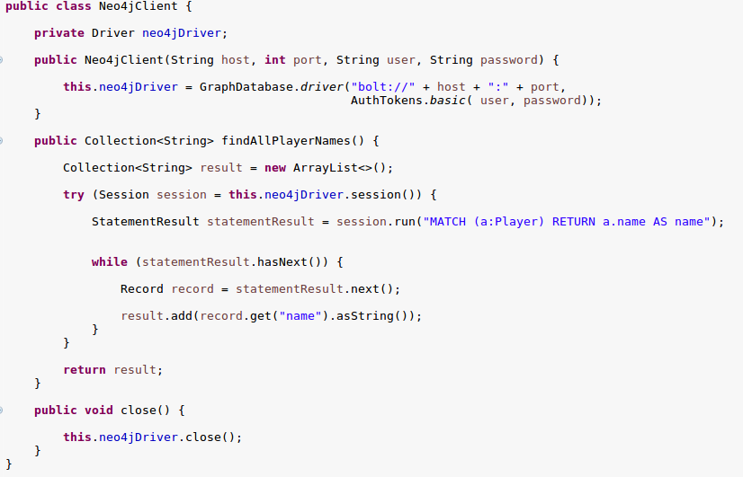
Java

Slide 35
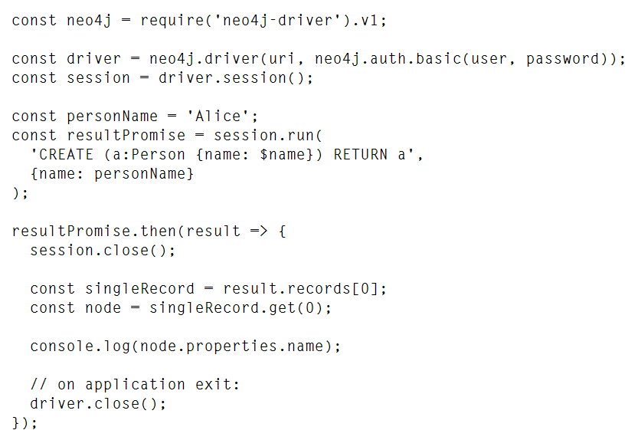
JS

Slide 36
4.
Evaluation

Slide 37
Evaluation
Modéliser dans Neo4j un « LinkedIn-like »
Des entreprises
  Nom
  Secteur d’activité
  Description
  Taille

Slide 38
Evaluation
Modéliser dans Neo4j un « LinkedIn-like »
➔ des Utilisateurs :
  Nom, prénom
  Description
  Liste des compétences

Slide 39
Evaluation
Modéliser dans Neo4j un « LinkedIn-like »
➔ Relations Utilisateurs - Entreprise :
  « A travaillé pour »
    Du … au …
    En tant que … (salarié, sous-traitant)

Slide 40
Evaluation
Modéliser dans Neo4j un « LinkedIn-like »
➔ Relations Utilisateurs – Utilisateurs :
  « A travaillé avec »
  « Connait »

Slide 41
Evaluation
Exprimer les requêtes d’insertion
  D’entreprises,
  D’utilisateurs,
  De relations

Slide 42
Evaluation
Mettre en place le nécessaire pour des requêtes de recherche d’entreprises ou d’utilisateurs par nom
Exprimer ces requêtes de recherche par nom

Slide 43
Evaluation
Exprimer des requêtes de suggestions de relations
  Utilisateurs ayant travaillé en même temps qu’un utilisateur donné dans une entreprise donnée
  Utilisateurs connus par les connaissances d’un utilisateur donné

Slide 44
Evaluation
Livrables
Scripts neo4j (CQL) de définition et manipulation des données
Commentaires explicatifs dans les scripts

